Slide 1
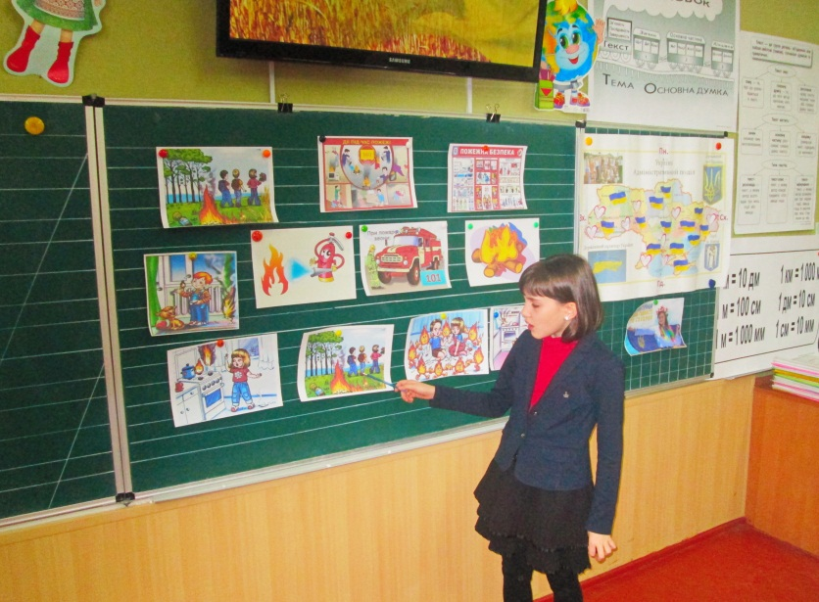
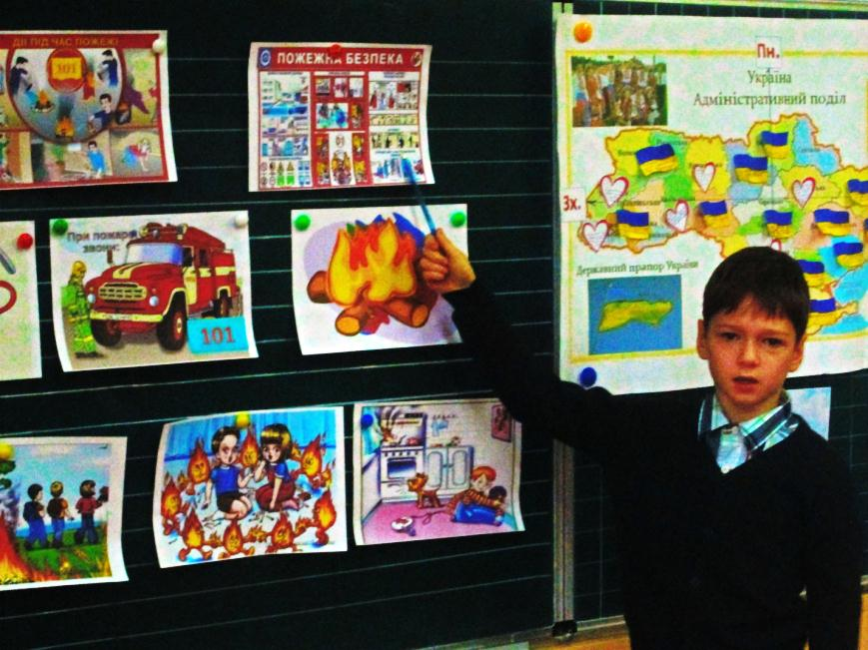
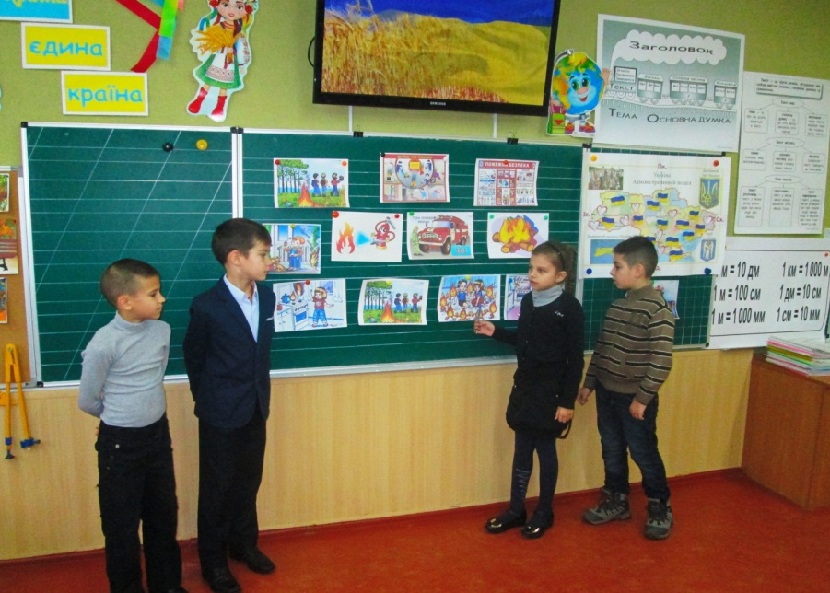
Єдиний урок в 3- А класі
« Вогонь добрий слуга, але поганий господар»
Вчитель Шило Н.П.
Вправа
« Вчитель»
Вправа
« Краща
дикторська група»

